Slide 1
着墨
——创作辅助平台
汇报人：蒋梦远
小组成员：胡钰杉，蒋梦远，武占旗，刘瑞珅

Slide 2
目录
壹
问题和解决方案
贰
任务分析
叁
任务设计
肆
UI设计

Slide 3
问题和解决方案
第一部分

Slide 4


问题
信息化时代，写作门槛降低
AI创作的局限与不足
创作者，灵感、技巧、阅历
如何捕捉灵感？
如何切实提高写作水平？
如何平衡人工智能的优势与人的主观能动性？

Slide 5

解决方案
以满足储存和记录的基本需求为核心，创建一个方便快捷、功能实用的电子笔记环境，确保用户获得舒适的写作体验。
环境 搭建
提供文章拆解、设定模板、随机生成人物、AI模拟人物对话等功能，以辅助用户进行创作。
创作辅助
从字词句的基础训练到进阶的写作技巧训练，开发全方位、宽领域的练习板块，以培养和提高用户的写作能力。
练习板块
在平台内构建社交网络，让用户可以结交好友、共同进步、讨论观点，丰富知识储备和阅历体验。
交互平台
举办各种比赛、活动、每日任务等，并以虚拟货币作为奖励，激发用户灵感，并提高其学习自主性。
比赛活动

Slide 6
任务分析
第二部分

Slide 7

任务分析
1.谁将使用这款产品？——确定目标用户
我们的产品将面向年轻的、希望提升写作水平的、对新技术有一定接受度的文字创作者们。
需要进行写作练习
需要AI补足底蕴短板
需要达成文字输出

Slide 8
任务分析
2.用户现在面临着怎样的难题？
缺少灵感、进度缓慢
语言表达不流畅
情节设计、人物描写是挑战
专业领域阅历缺乏，专业信息来源缺乏
没有外力来帮助自身克服懒惰
对数据安全、信息安全的担忧

Slide 9
任务分析
3.用户期待什么样的功能？
记录功能
日常练习功能
资料查阅索引功能
个性化定制功能：个性化推荐、排版、模版
弱受限的交流环境
保障数据安全和隐私安全

Slide 10
任务分析
4.这些功能应该如何实现？
优化电子笔记功能，方便用户以多种方式进行数据录入，多平台同步。
提供随机词刺激灵感、提供案例和素材拓宽视野、练习板块练习写作。
支持自定义目标和计划，平台监督反馈。
提供舒适的写作环境，强调数据安全。

Slide 11
任务分析
5.这些功能将在什么情境下被使用？
写作：辅助灵感产生和记录、背景资料收集、人物情节设计、优化语言表达、提供人物对话模拟器、辅助校对和修改、帮助发表等
练习：督促日常练习、提供练习素材、提供科学的练习方式、提供碎片化的写作练习

Slide 12
任务分析
6.用户与数据之间是什么关系？
数据属于个人：
个人档案信息，如账号、用户名、代币、交流圈动态等
习作库，用户在练习中形成的成果（分类储存）
数据被用户浏览：
其他用户公开的主页信息
练习素材
平台内部资料数据库（各领域字典、词典等）

Slide 13
任务分析
7.用户在已有的实践中曾使用什么工具？
写作、记录工具：现有软件，如备忘录、作家助手、OneNote等
练习：无固定工具，但通过仿写等形式进行自我文笔训练

Slide 14
任务分析
8.用户之间如何进行交流？
“圈子”，进行文贴式互动
好友机制
社群门派

Slide 15
任务分析
9.用户执行该任务的频率是怎样的？
完成任务受灵感或外部压力驱动，并不固定，平均为至少每日一次
10.用户需要多少时间来完成任务？
凭借已知数据，用户完成任务的时间并不固定，但平均来说一次练习持续半小时左右

Slide 16
任务分析
11.如果在进行任务的过程中出现问题怎么办？
问题1：数据丢失。强化跨平台同步功能，力求快速、稳定，方便找回和恢复数据。
问题2：创作能力不足。提供科学的练习方式，督促用户进行日常练习。
问题3：框架意识及灵感欠缺。提供大纲、人物设定的框架模板，以AI随机组合的功能刺激灵感，以供用户借鉴学习。

Slide 17
任务设计
第三部分

Slide 18
简单任务：储存、记录、分享、数据保护
输入方式：
语音输入、图片输入、文档扫描、键盘输入等。
输入平台：
手机端，注重灵感记录；
平板端和电脑端注重大段的文字创作功能。
个性化排版
方便访问和修改
支持多设备同步。
储存
记录
简单任务
数据
保护
分享
严格加密，保护数据隐私；
按时备份，防止数据丢失，方便找回。
支持PDF、Word、TXT等多种格式分享
支持分享到多个平台。

Slide 19
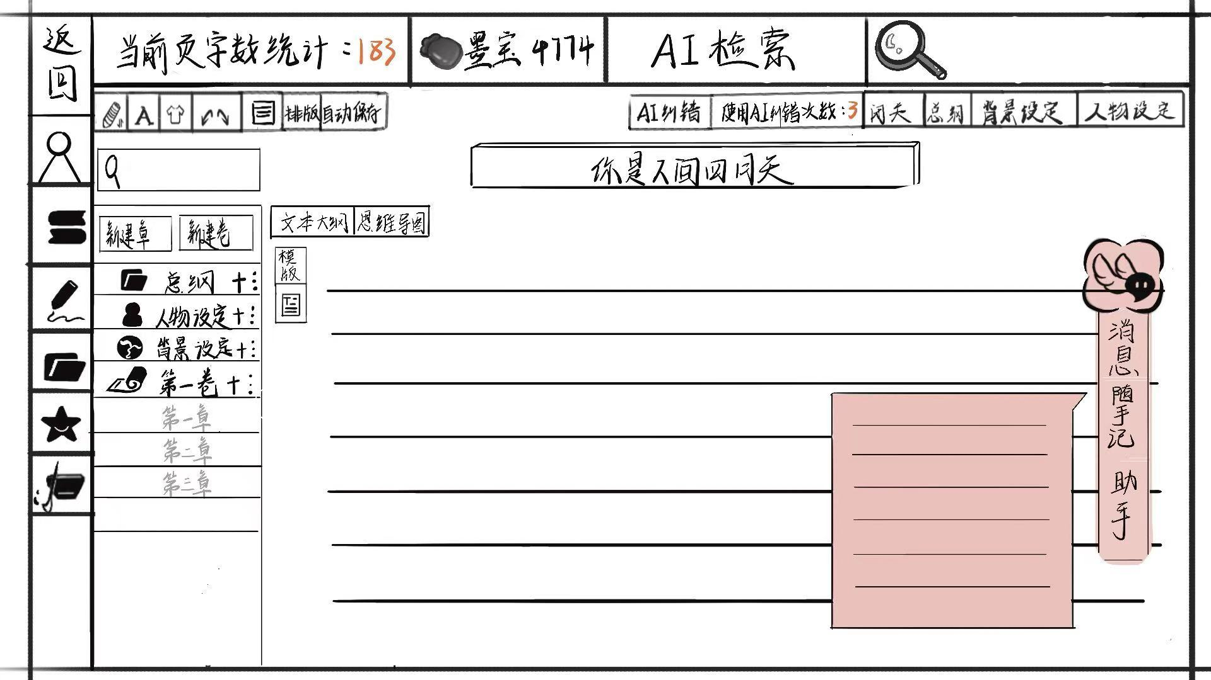
小助手-随手记

Slide 20
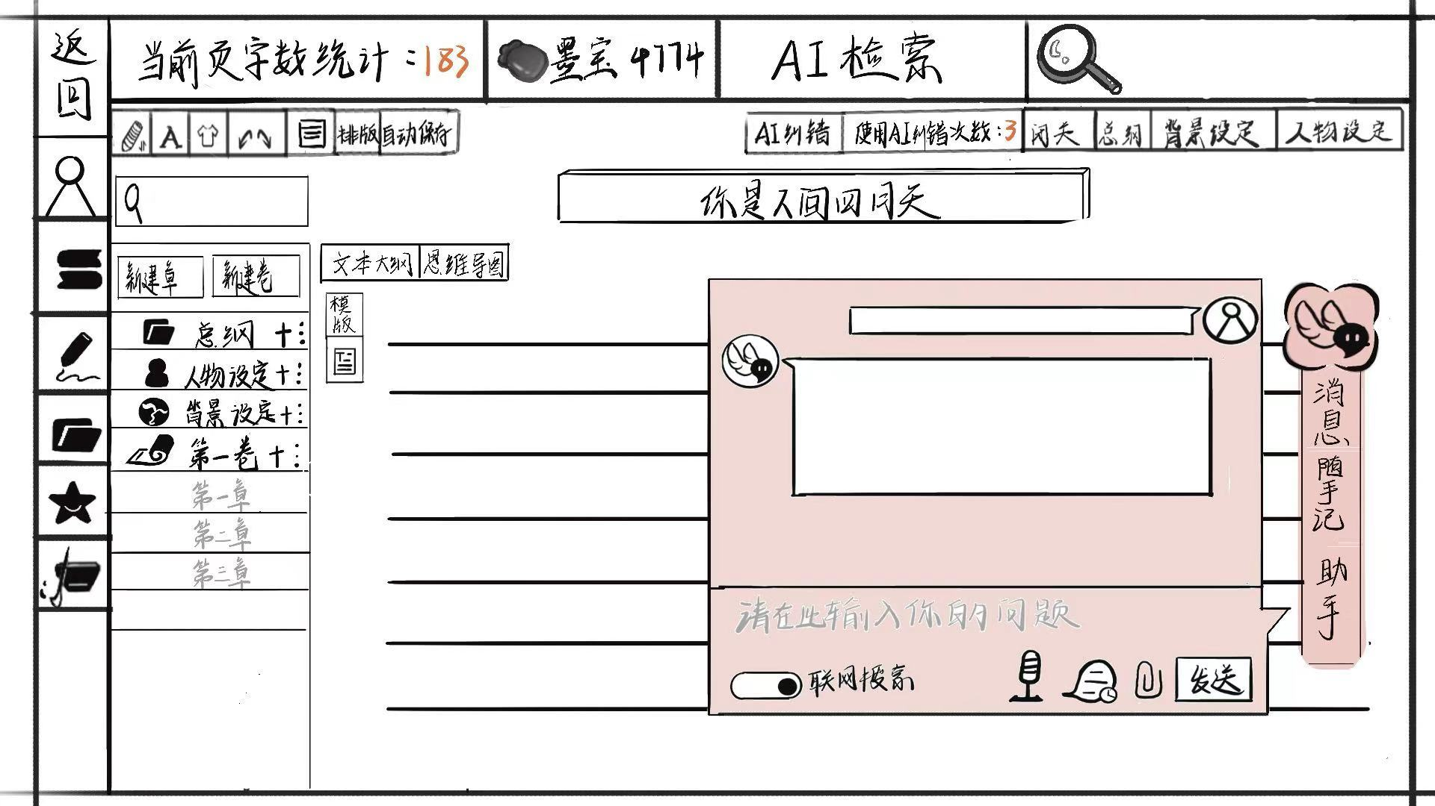
创作-双击唤醒小助手-AI检索

Slide 21
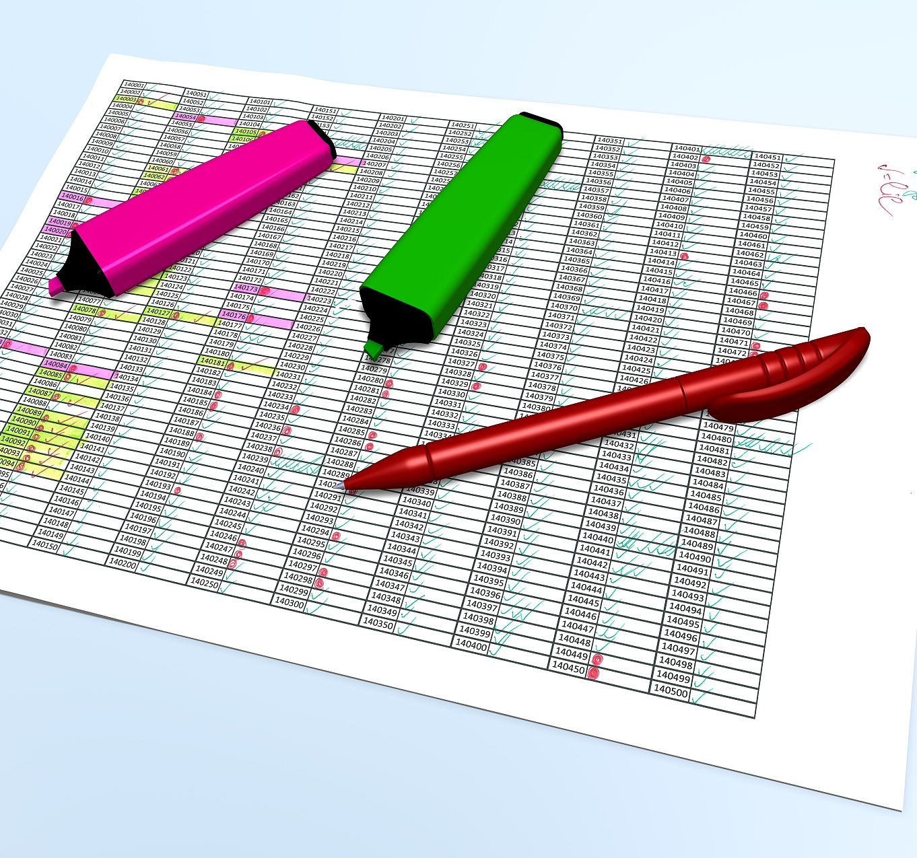
中等任务：
不同颗粒度练习
任务描述：
我们将开发练习板块，包括从最基本的字词句训练到进阶的写作技巧训练，旨在全方位、宽领域地培养用户写作能力，提高用户写作水平。

Slide 22


中等任务：不同颗粒度练习
句子练习
观点分析
字词积累
场景练习
阅读训练

Slide 23
困难任务：辅助精灵
辅助创作工具箱：提供文章拆解、设定模板、一键式人物随机生成、AI模拟人物对话等功能辅助创作。
文章拆解
设定模版
一键式人设生成
AI模拟人物对话

Slide 24
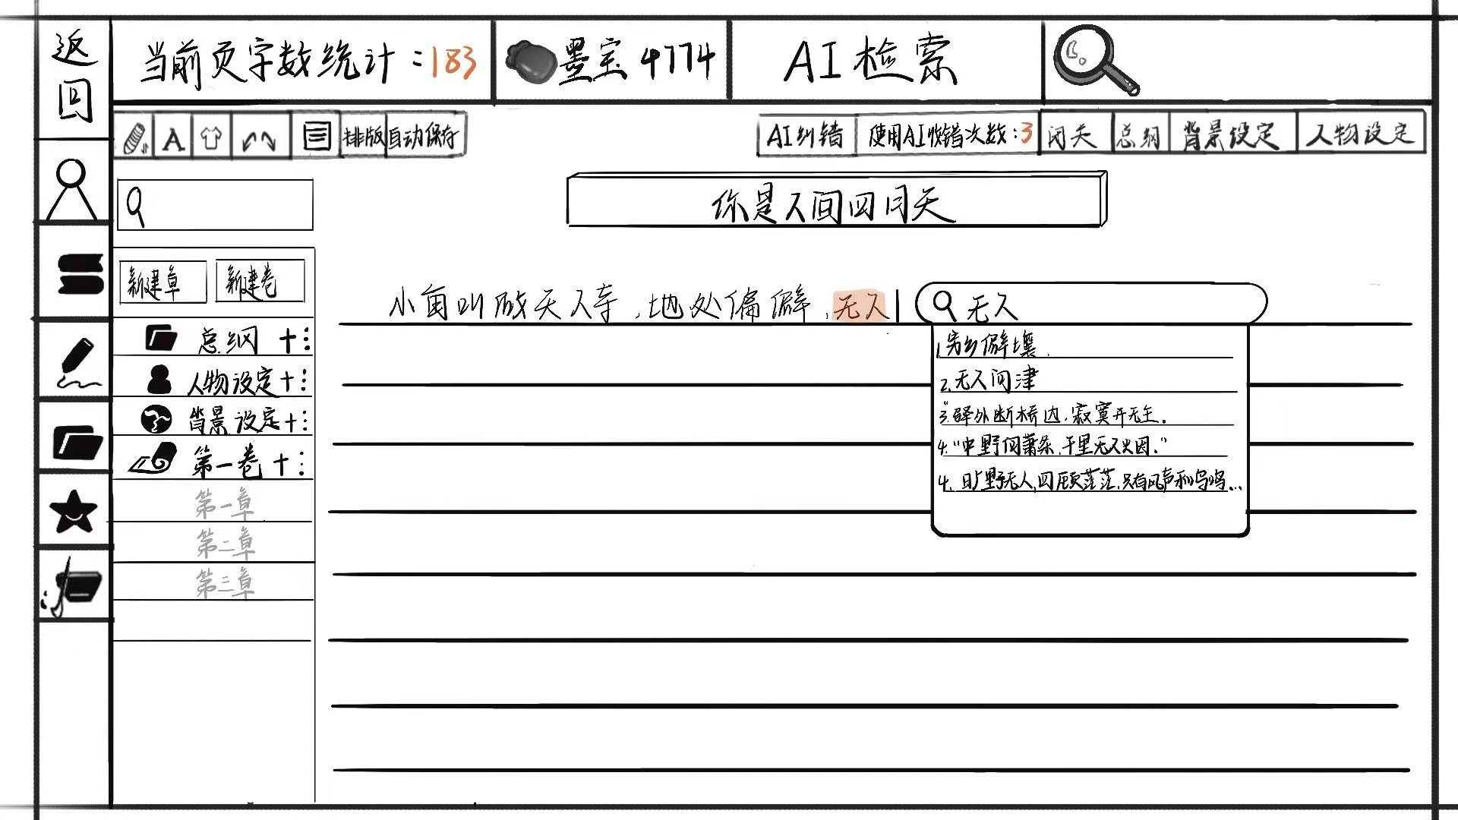
创作-智能语义检索-同义替换推荐

Slide 25
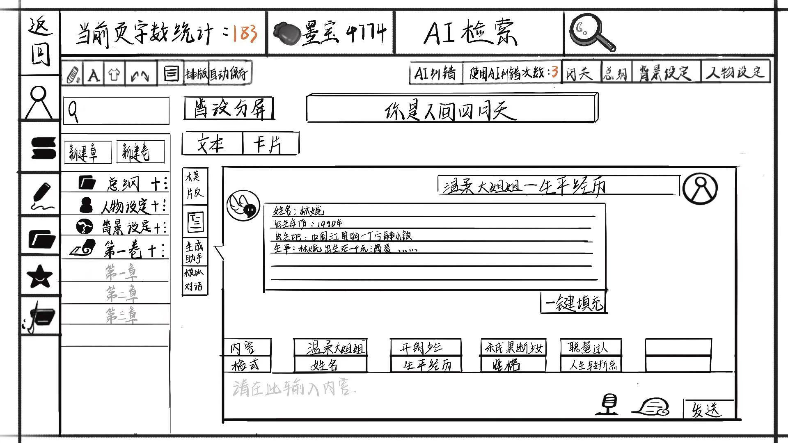

创作-人物设定-生成助手-生成人设-点击“一键填充”

Slide 26
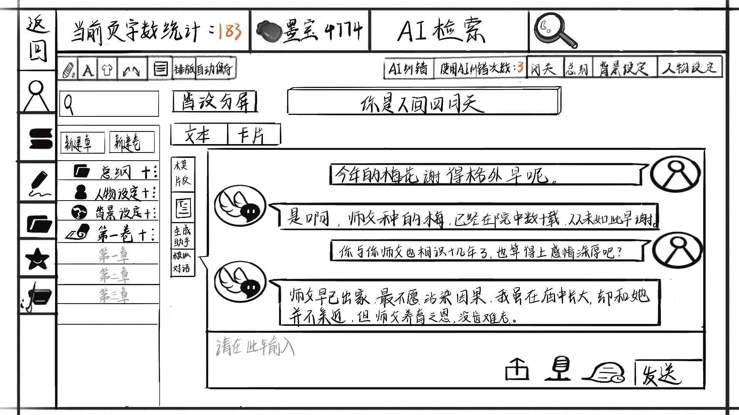
创作-人物设定-模拟对话-进行对话

Slide 27
困难任务：辅助精灵
智能搜索：提供跨领域、强专业性的数据库，便于用户获取信息。除传统搜索方式之外，提供AI对话语义检索功能，让用户方便精确地得到自己想要的答案。
例如用户可以提问
“请为我列举几个医生常用词及其含义”
“请给我提供形容‘开心’的字、词、短语或诗句”

Slide 28
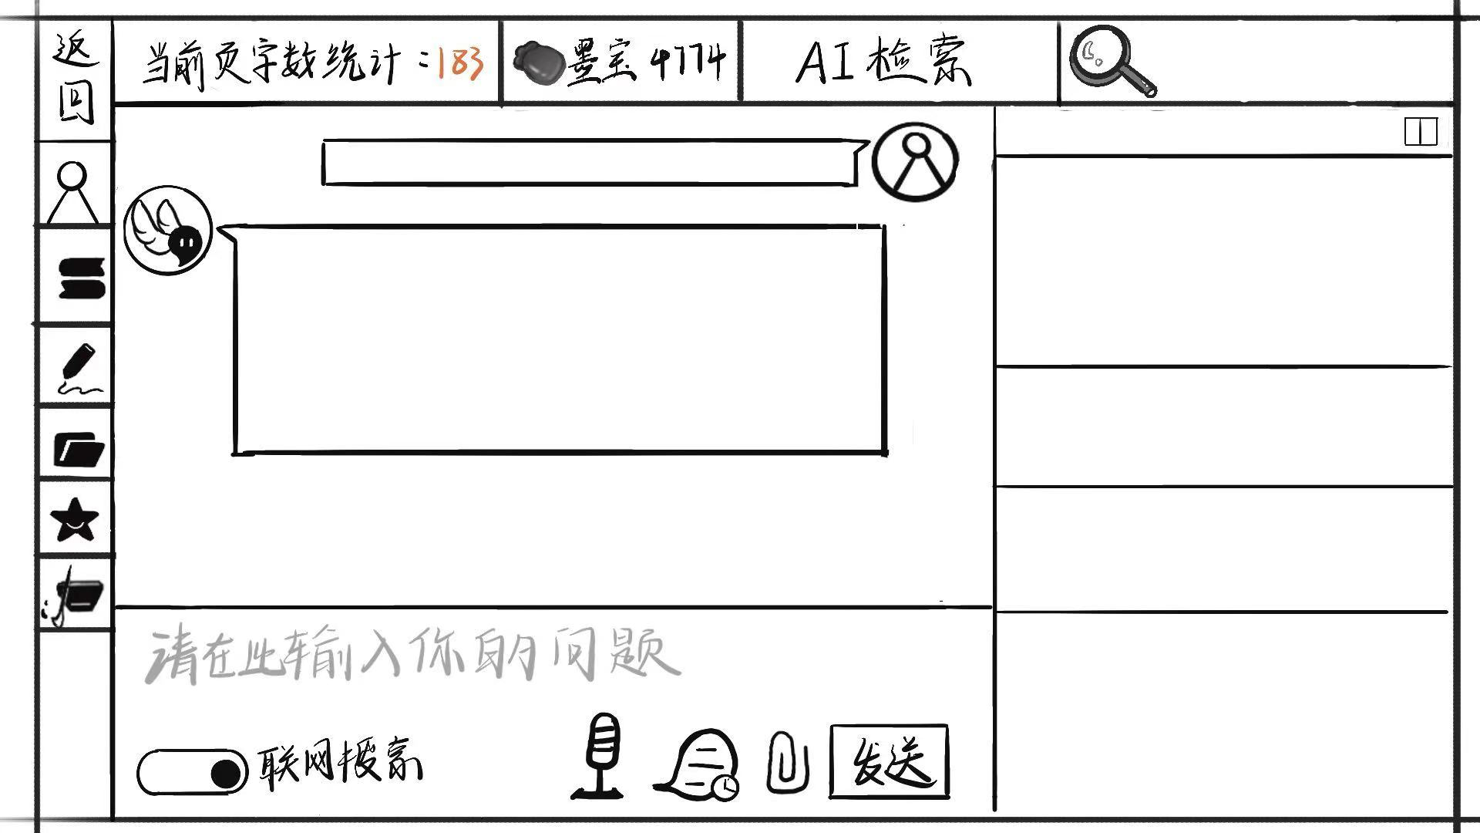
首界面-AI检索

Slide 29
困难任务：辅助精灵
交流机制：用户可以在交互平台中结交好友、共同进步、讨论观点，丰富知识储备和阅历体验；不仅会遇到心灵相通的笔友还会有全天陪伴的小助手。小助手极具个性化，能够成为用户倾诉心声的伙伴，它将通过提醒、督促和鼓励，陪伴用户一路前行。
观点碰撞、经验交流
创作合作、情感支持、批评反馈
资源分享

Slide 30
困难任务：辅助精灵
激励机制：平台内将举办各种比赛、活动等，并以虚拟货币为奖励，激发用户兴趣，并提高用户创作自主性，使其投入更多时间培养写作能力。
榜单机制
日常任务
督促陪伴机制

Slide 31
UI设计
第四部分

Slide 32


Slide 33
谢谢
汇报人：蒋梦远

Slide 34
附录：UI图

Slide 35


Slide 36
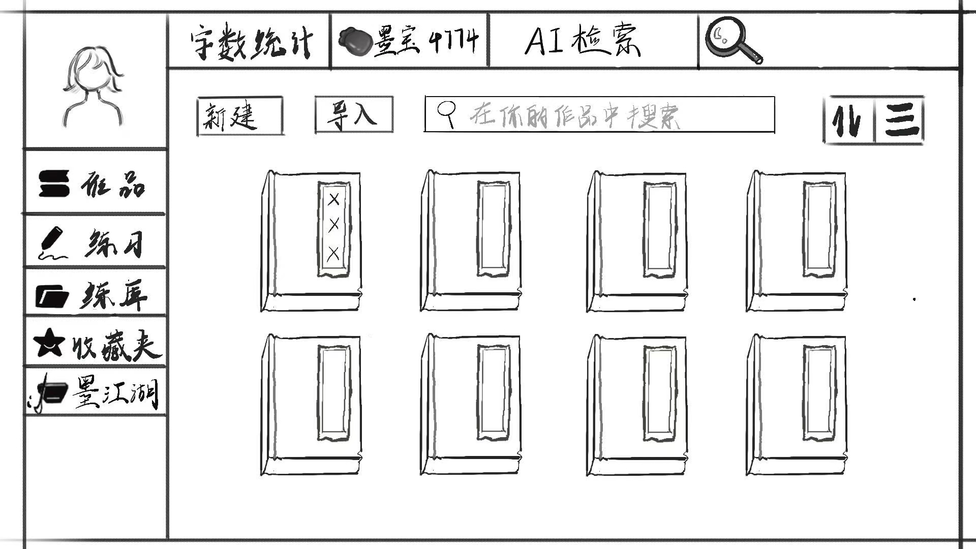
首界面

Slide 37
首界面-点击AI检索

Slide 38
首界面-AI检索

Slide 39
首界面

Slide 40
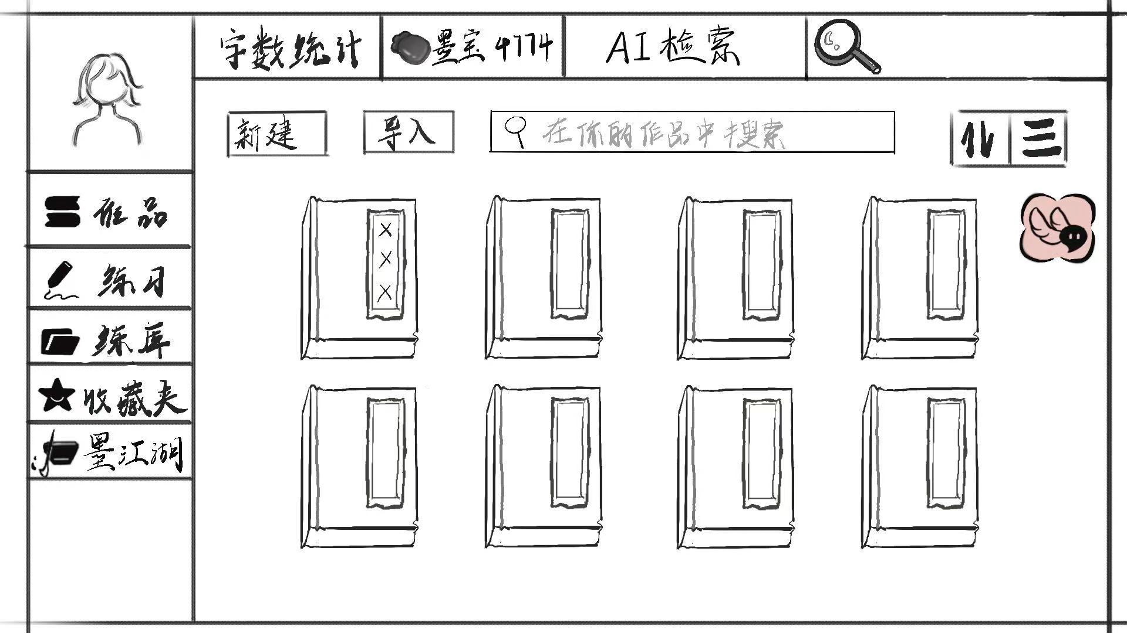
首界面-双击唤醒小助手

Slide 41
点击作品

Slide 42
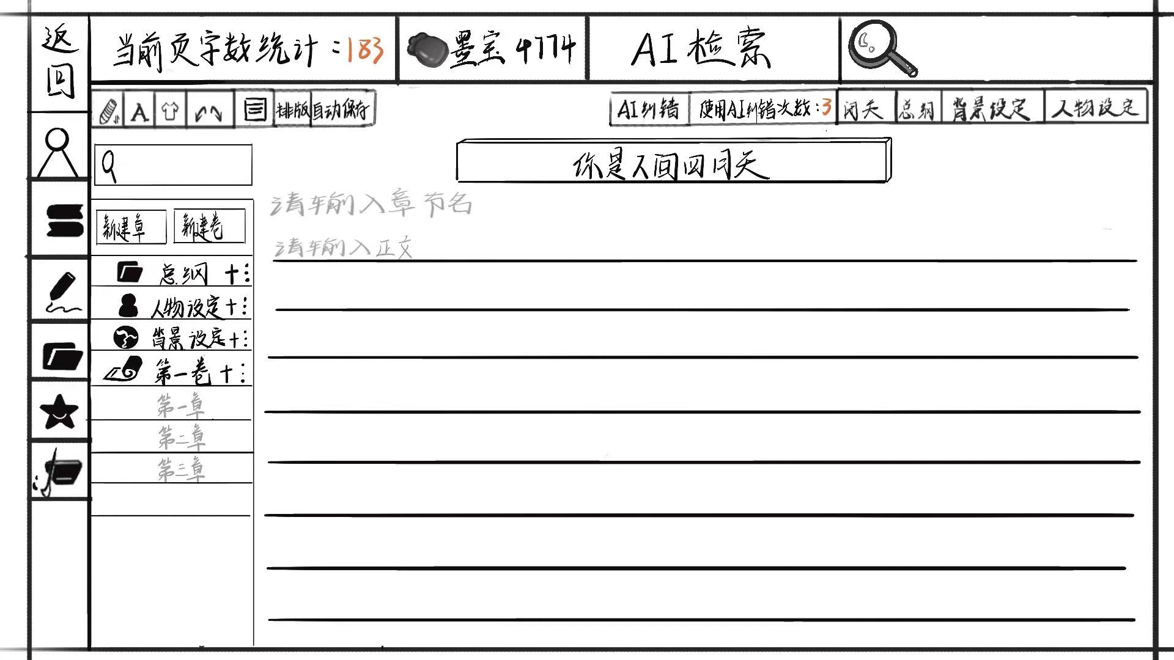
开始创作

Slide 43
创作-智能语义检索-同义替换推荐

Slide 44
创作-点击闭关

Slide 45
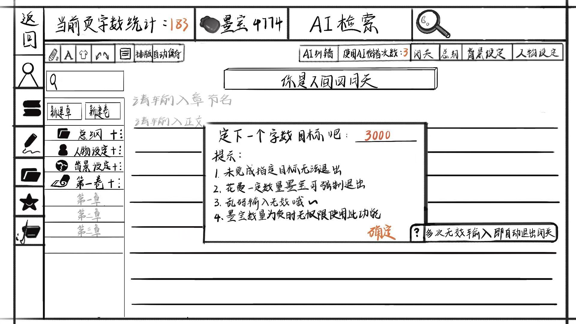
创作-闭关-设置出关条件

Slide 46
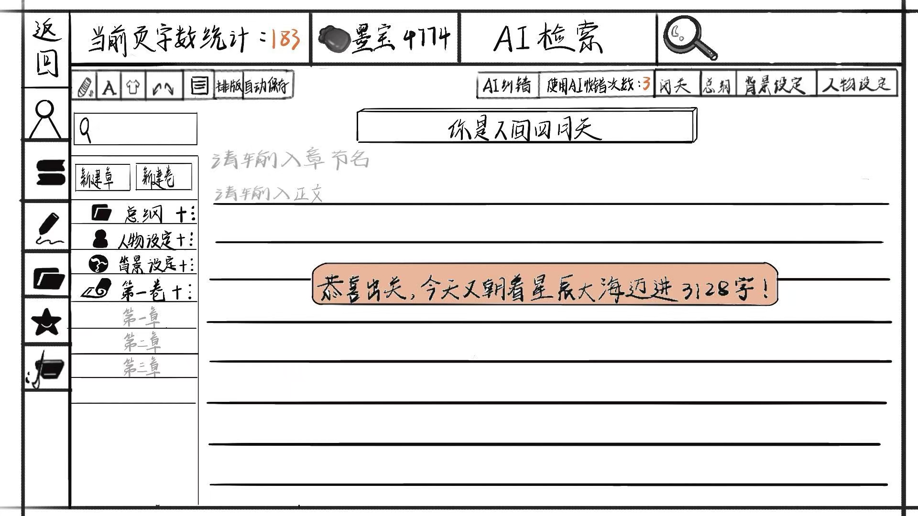
创作-出关

Slide 47
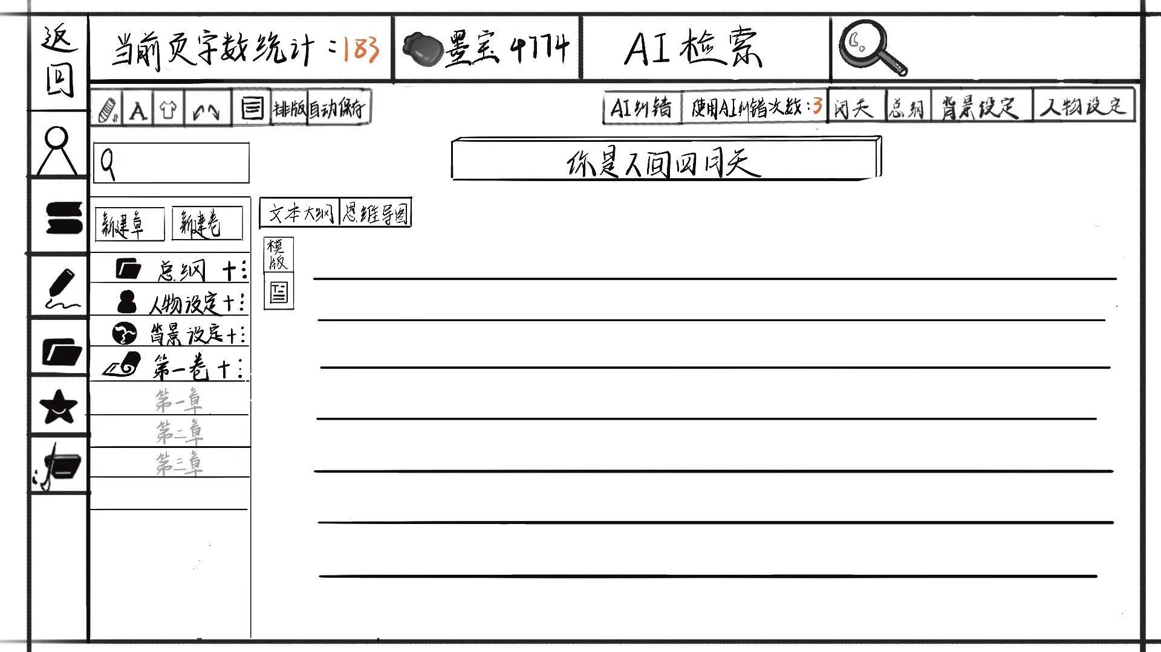
创作-点击总纲

Slide 48
创作-双击可唤醒小助手-随手记

Slide 49
创作-双击唤醒小助手-AI检索

Slide 50
创作-点击总纲-点击模板

Slide 51
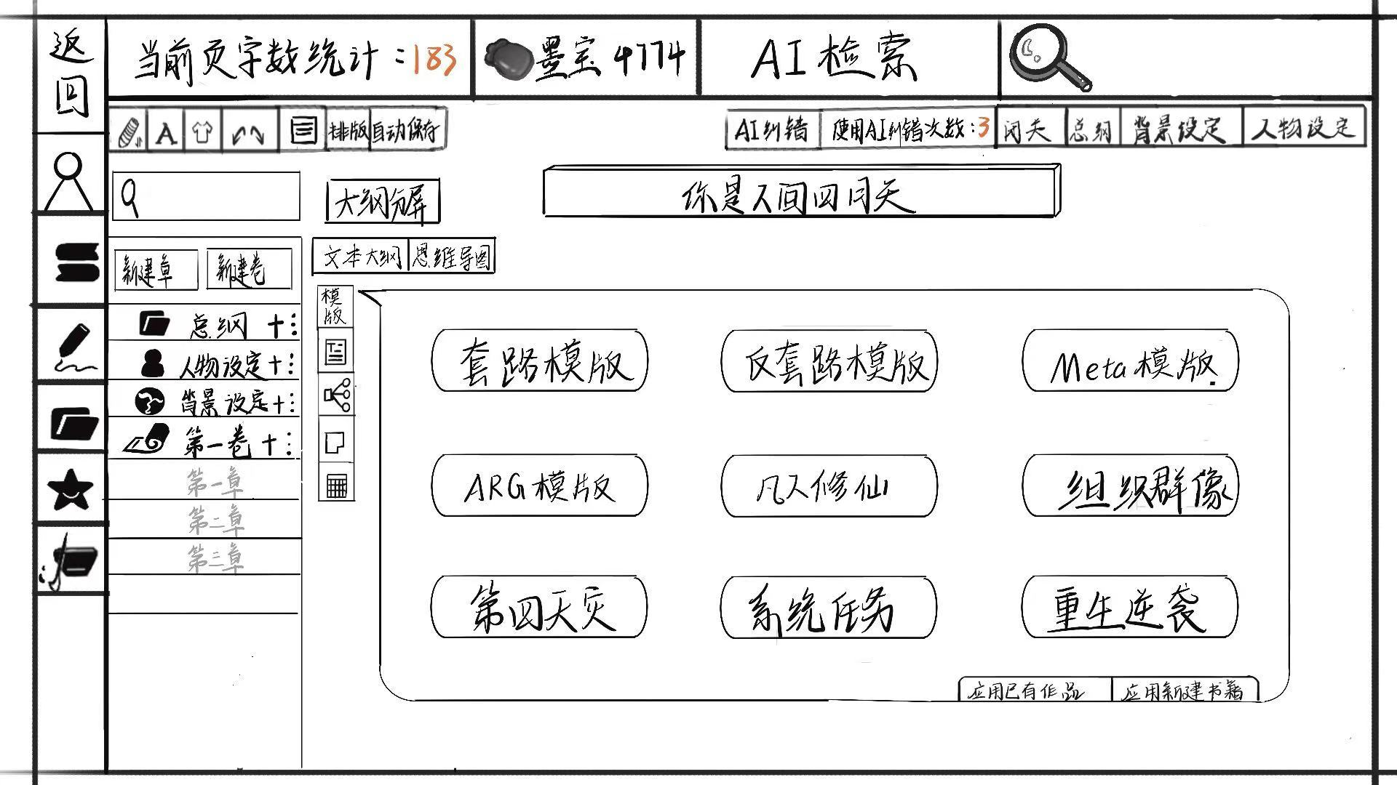
创作-总纲-模板

Slide 52
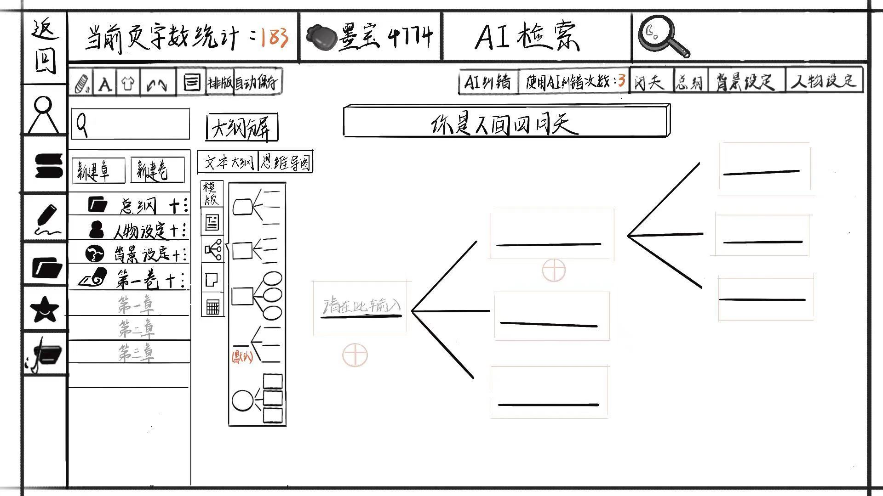
创作-总纲-模板-选择合适的结构

Slide 53
创作-总纲-点击人物设定

Slide 54
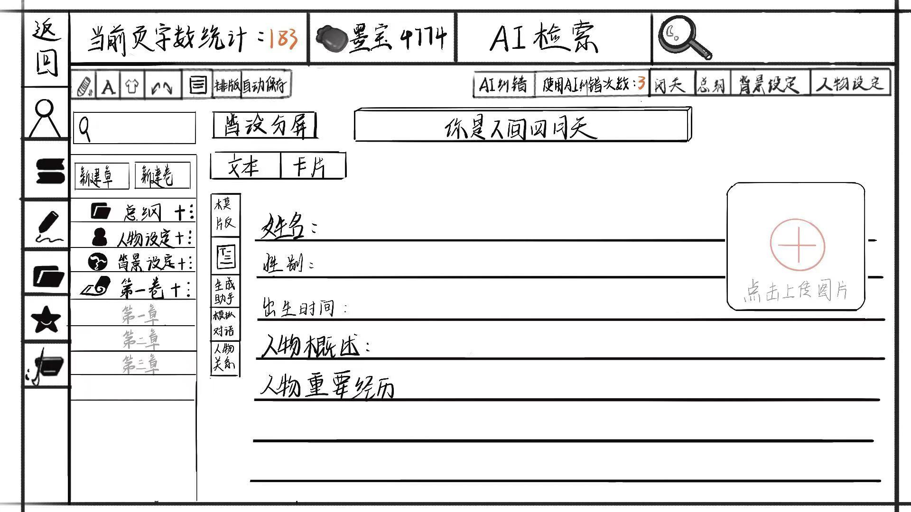
创作-人物设定-点击模板

Slide 55
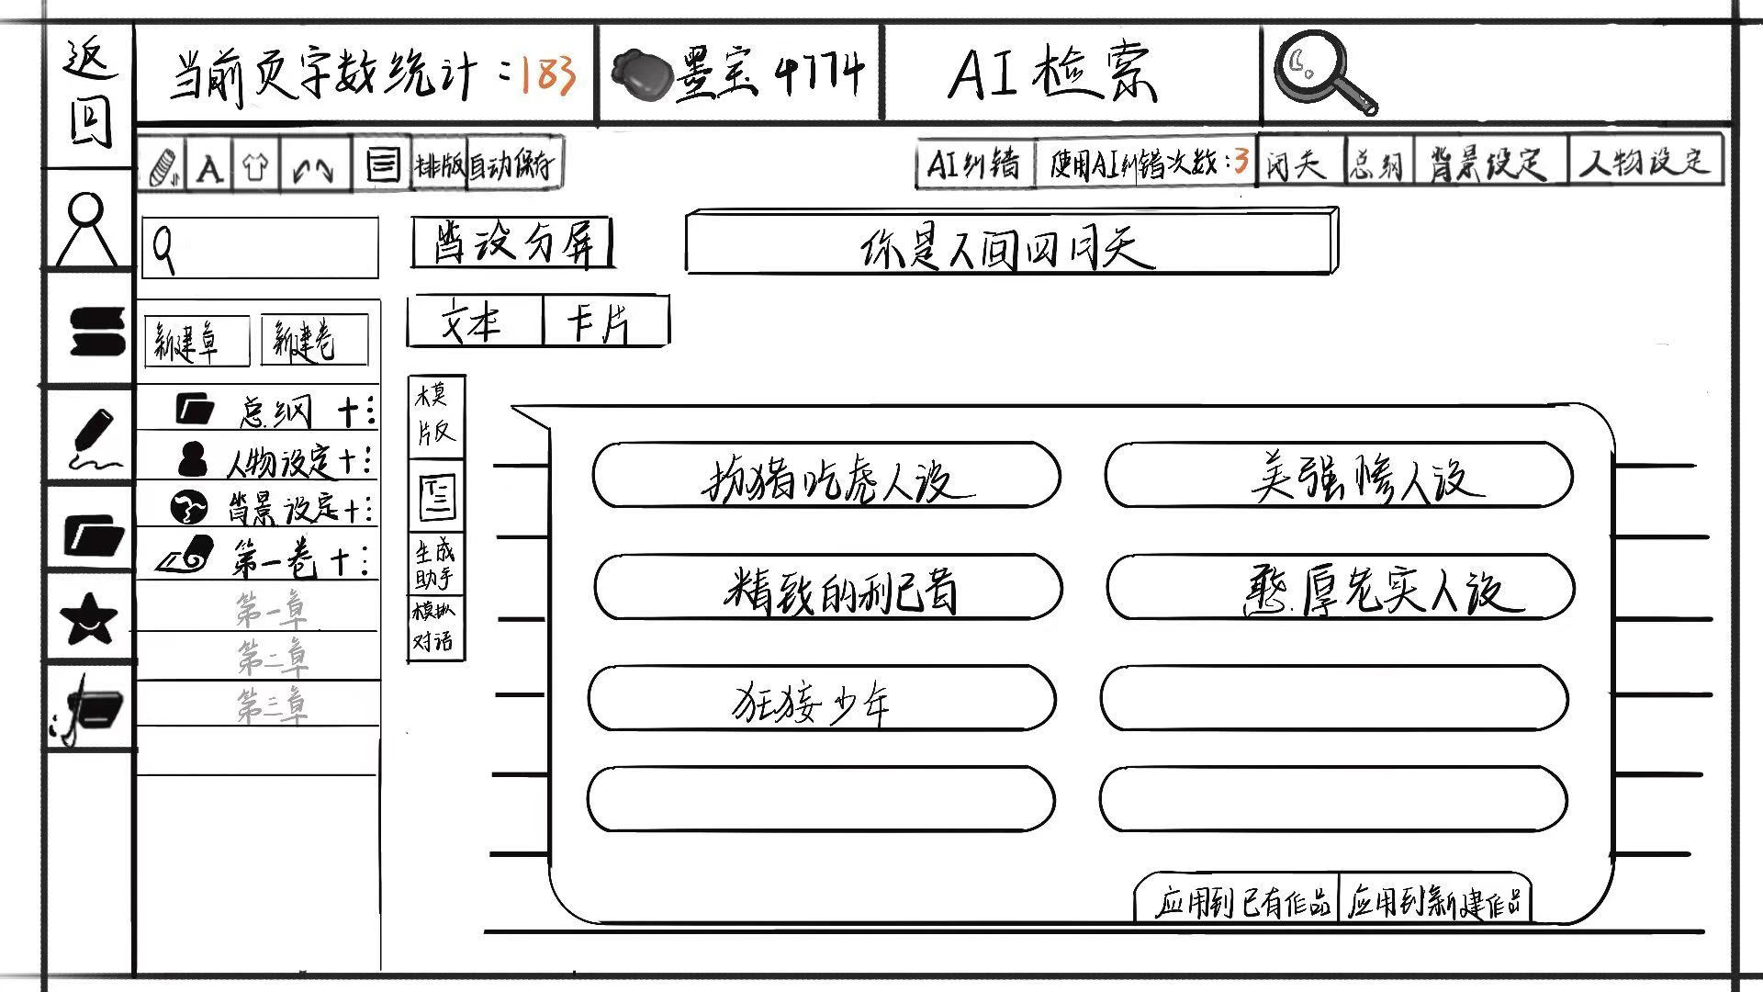
创作-人物设定-人设模板-点击生成助手

Slide 56
创作-人物设定-生成助手-生成人设-点击“一键填充”

Slide 57
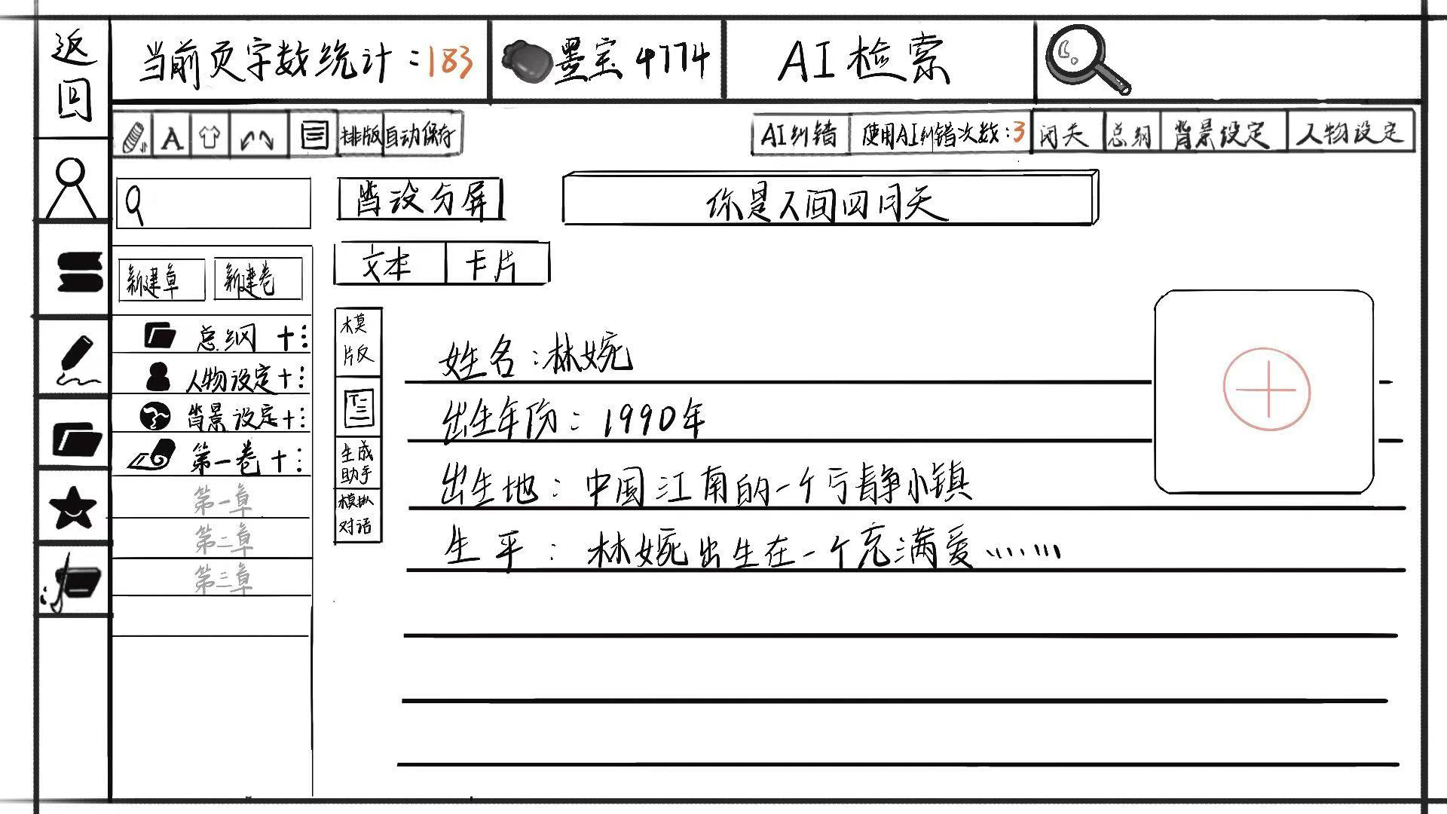
创作-人物设定-填充完成-点击模拟对话

Slide 58
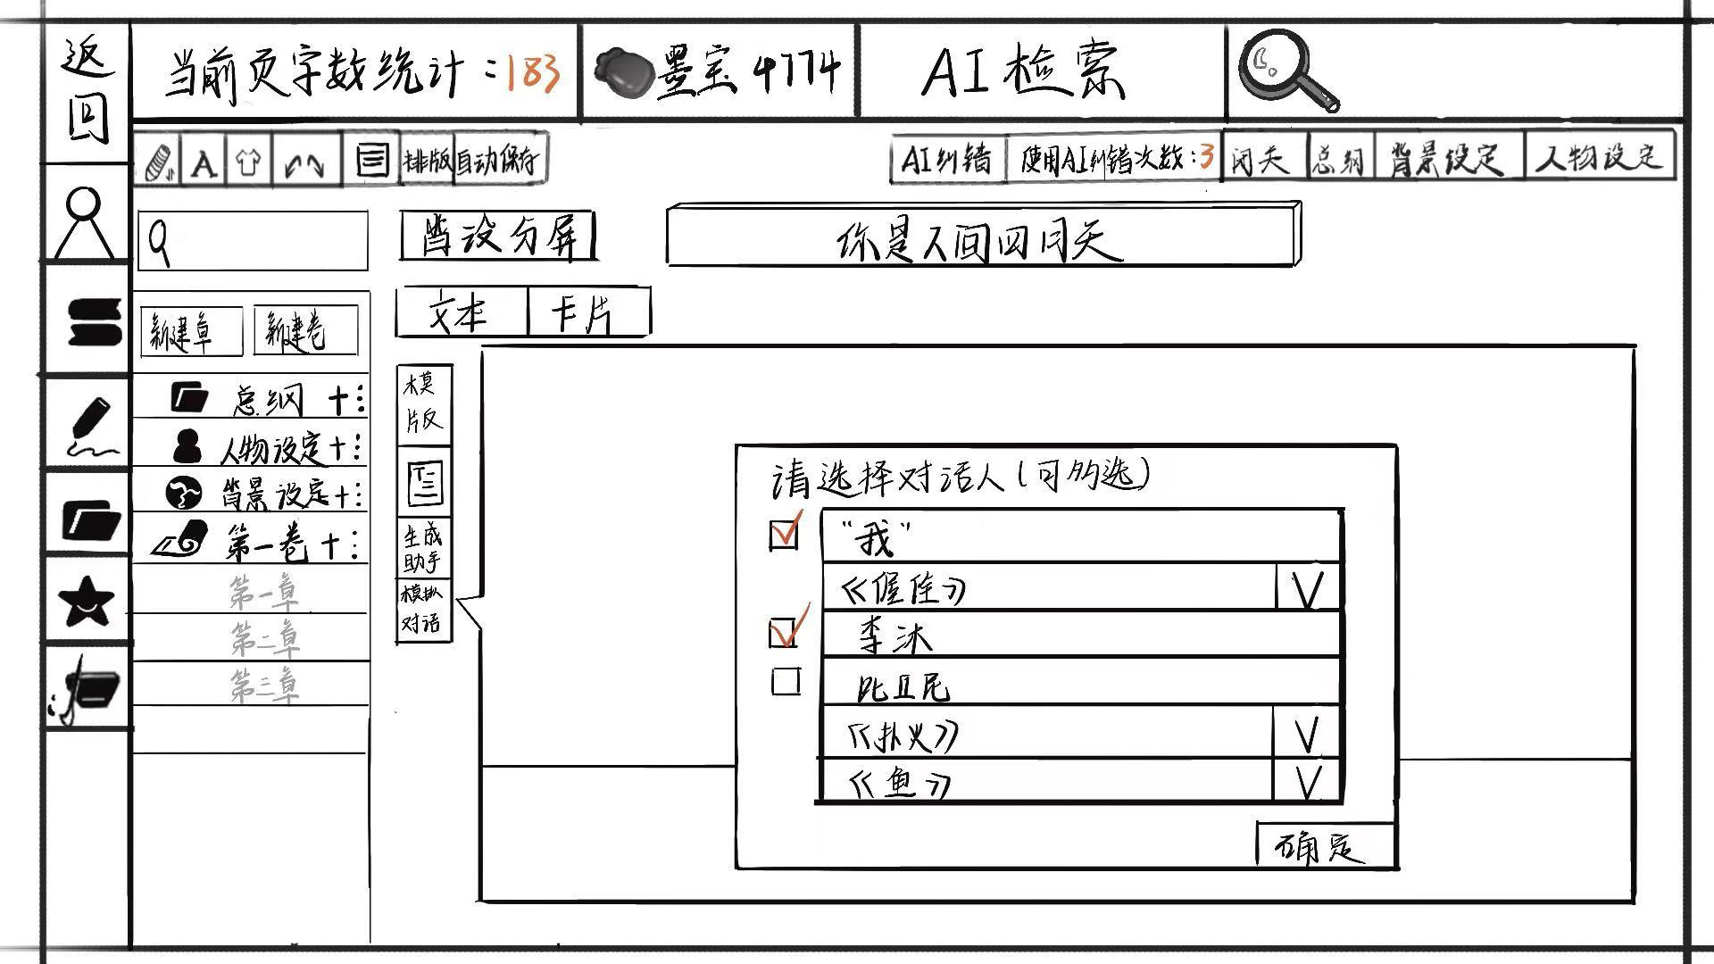
创作-人物设定-模拟对话-选择人物-点击确定

Slide 59
创作-人物设定-模拟对话-进行对话

Slide 60
首界面-点击练习

Slide 61
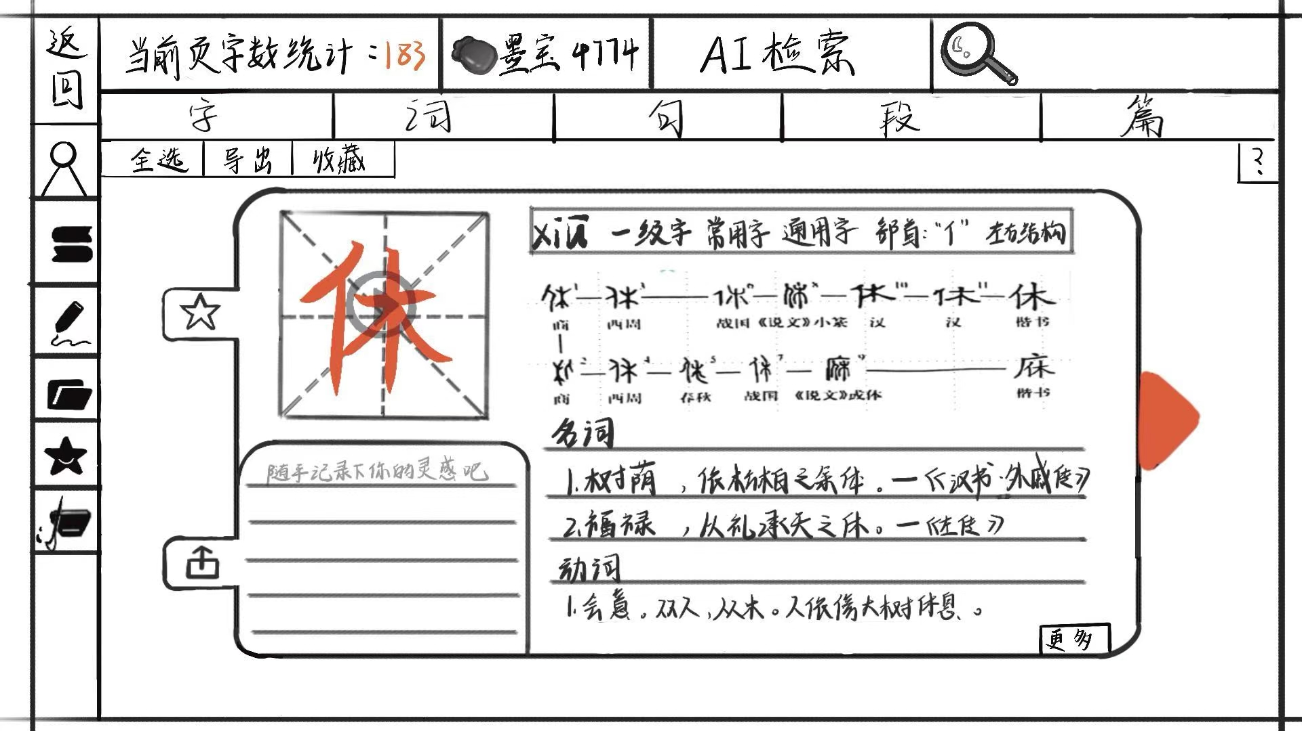
练习-字词积累-字

Slide 62
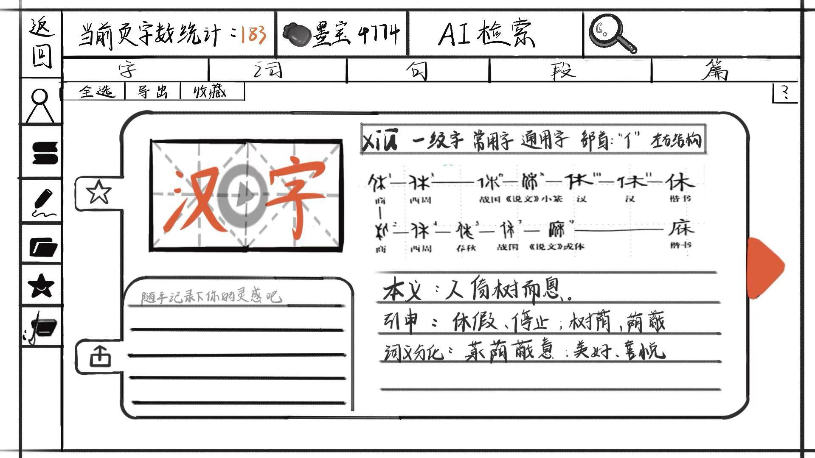
练习-字词积累-词

Slide 63
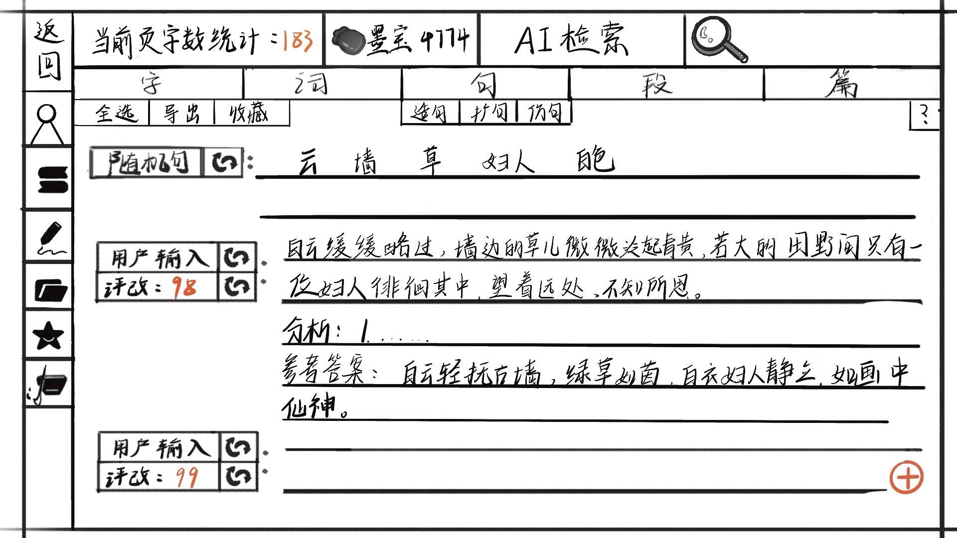
练习-造句

Slide 64
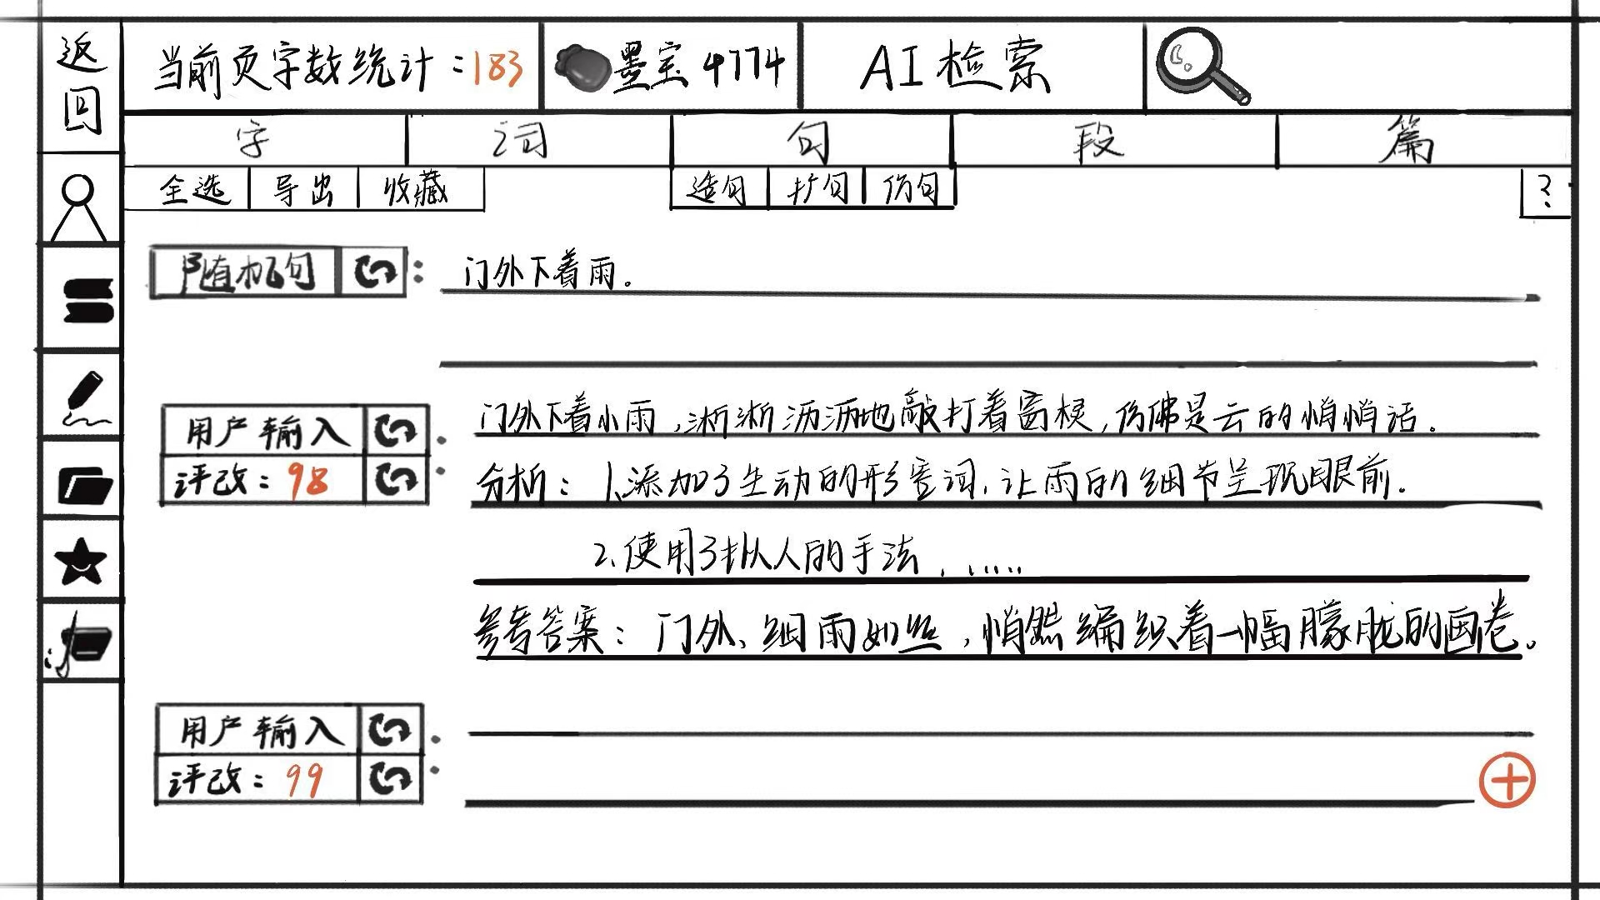
练习-扩句

Slide 65
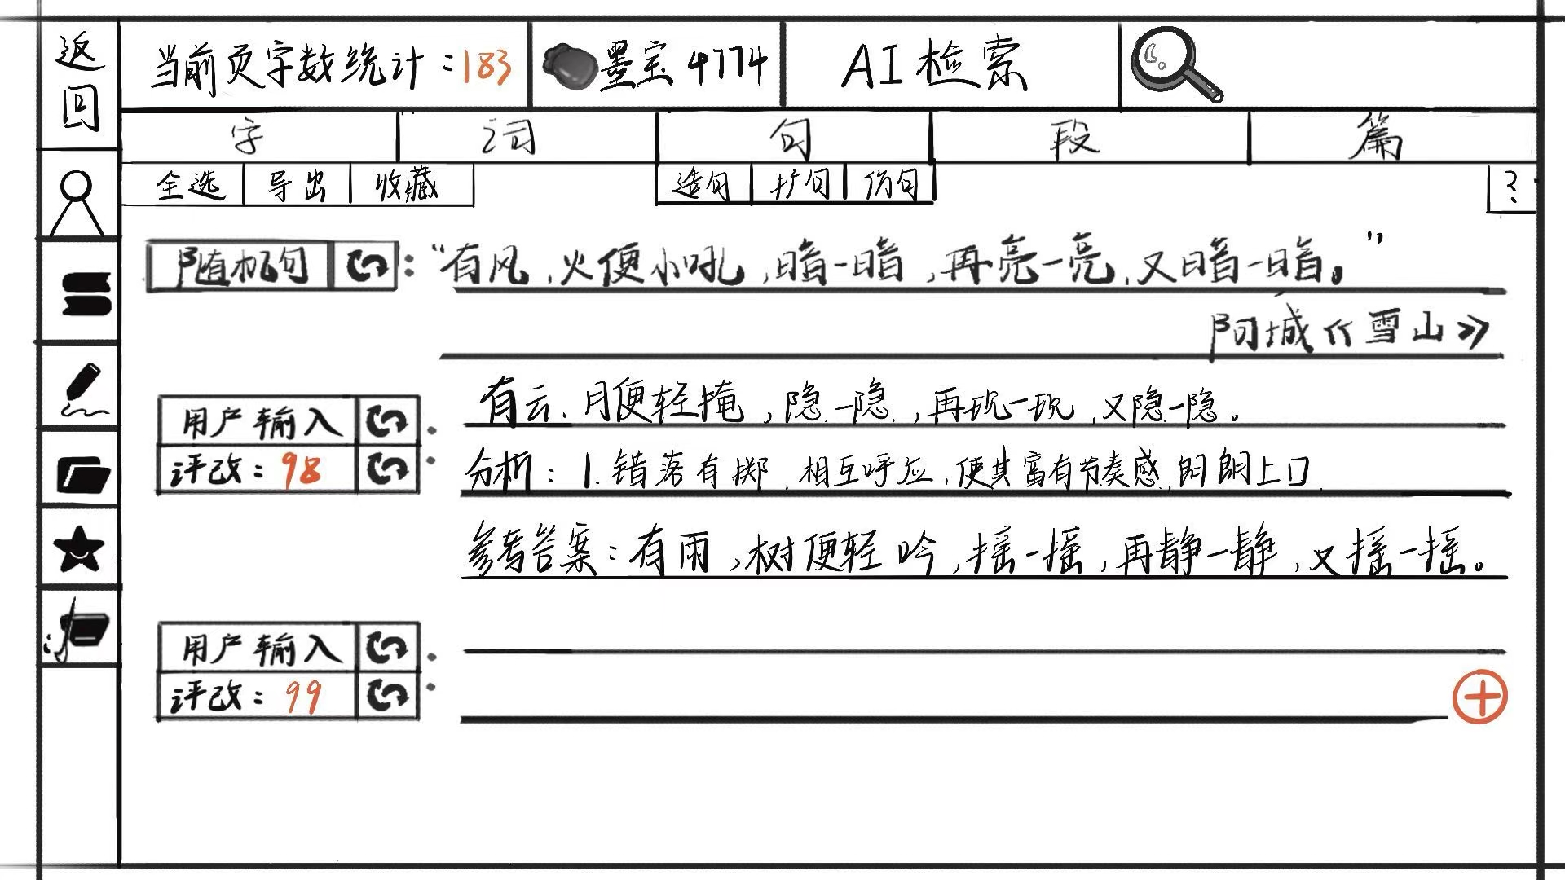
练习-仿句

Slide 66
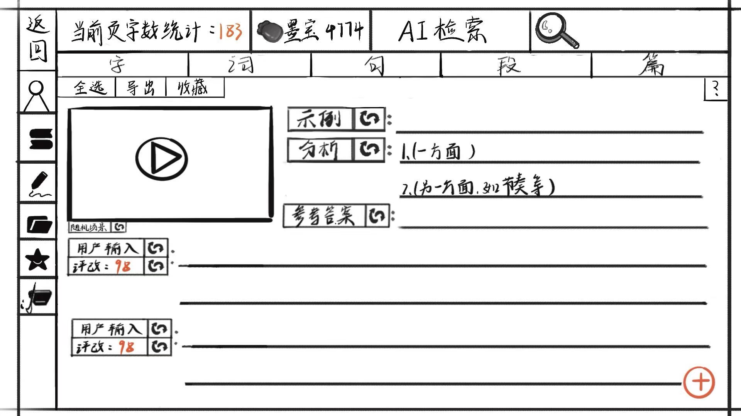
练习-场景描述

Slide 67
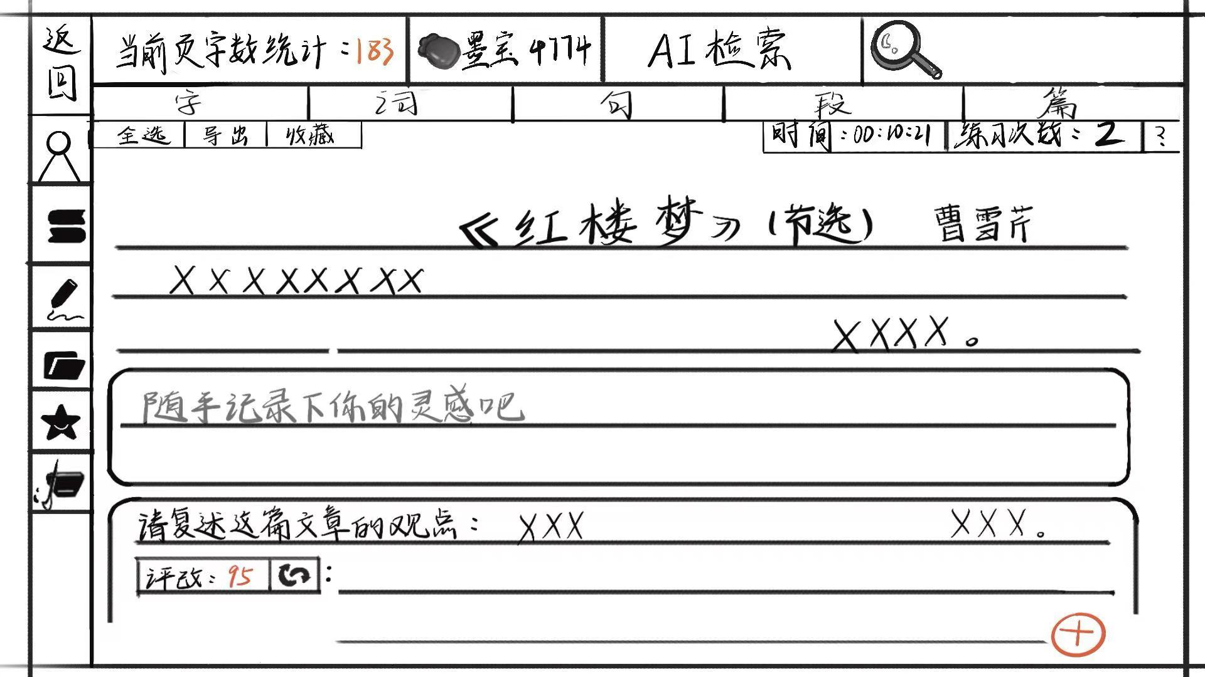
练习-阅读练习

Slide 68
首界面

Slide 69
点击搜索

Slide 70
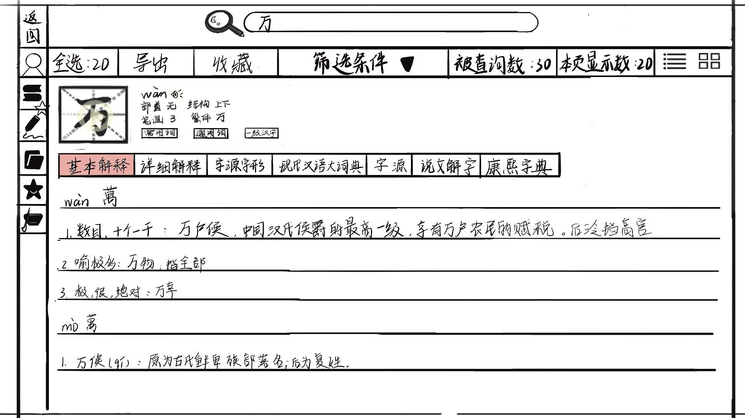
搜索-搜索“万”-基本解释

Slide 71
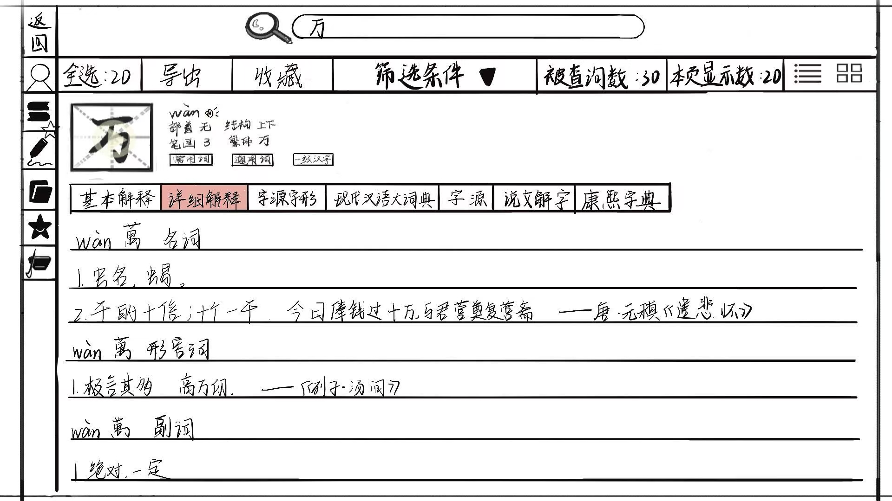
搜索-搜索“万”-详细解释

Slide 72
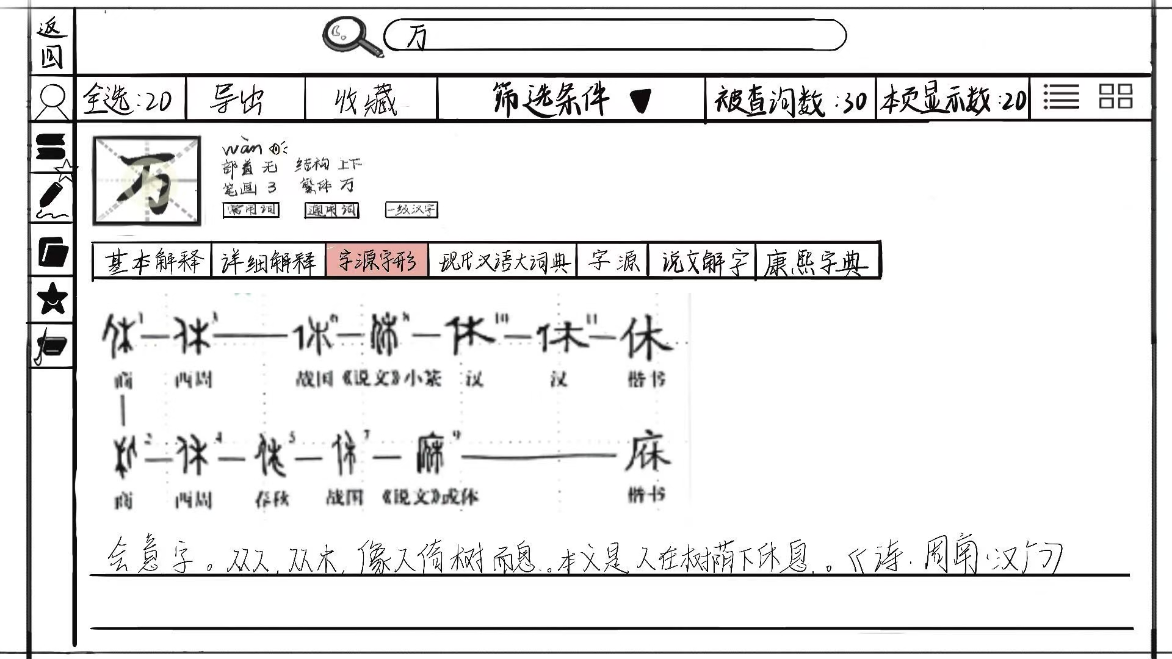
搜索-搜索“万”-字源字形

Slide 73
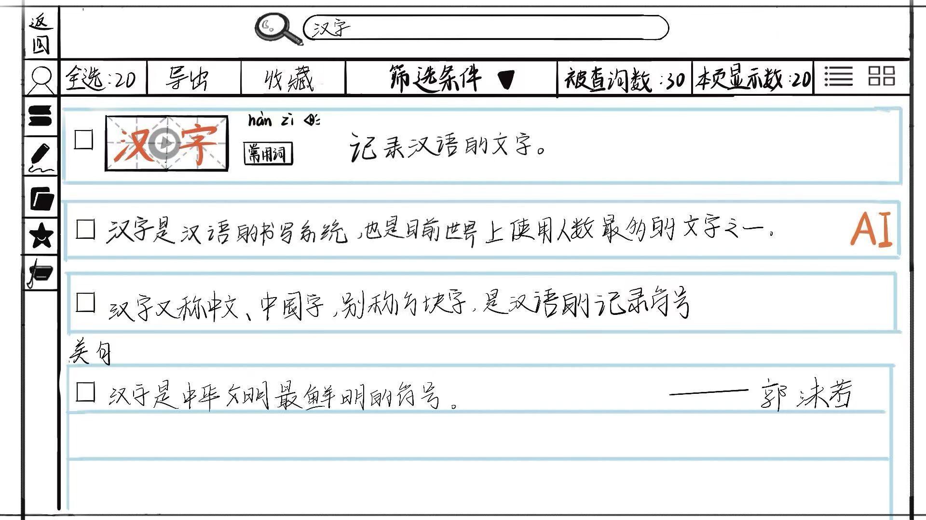
搜索-搜索“汉字”-词

Slide 74
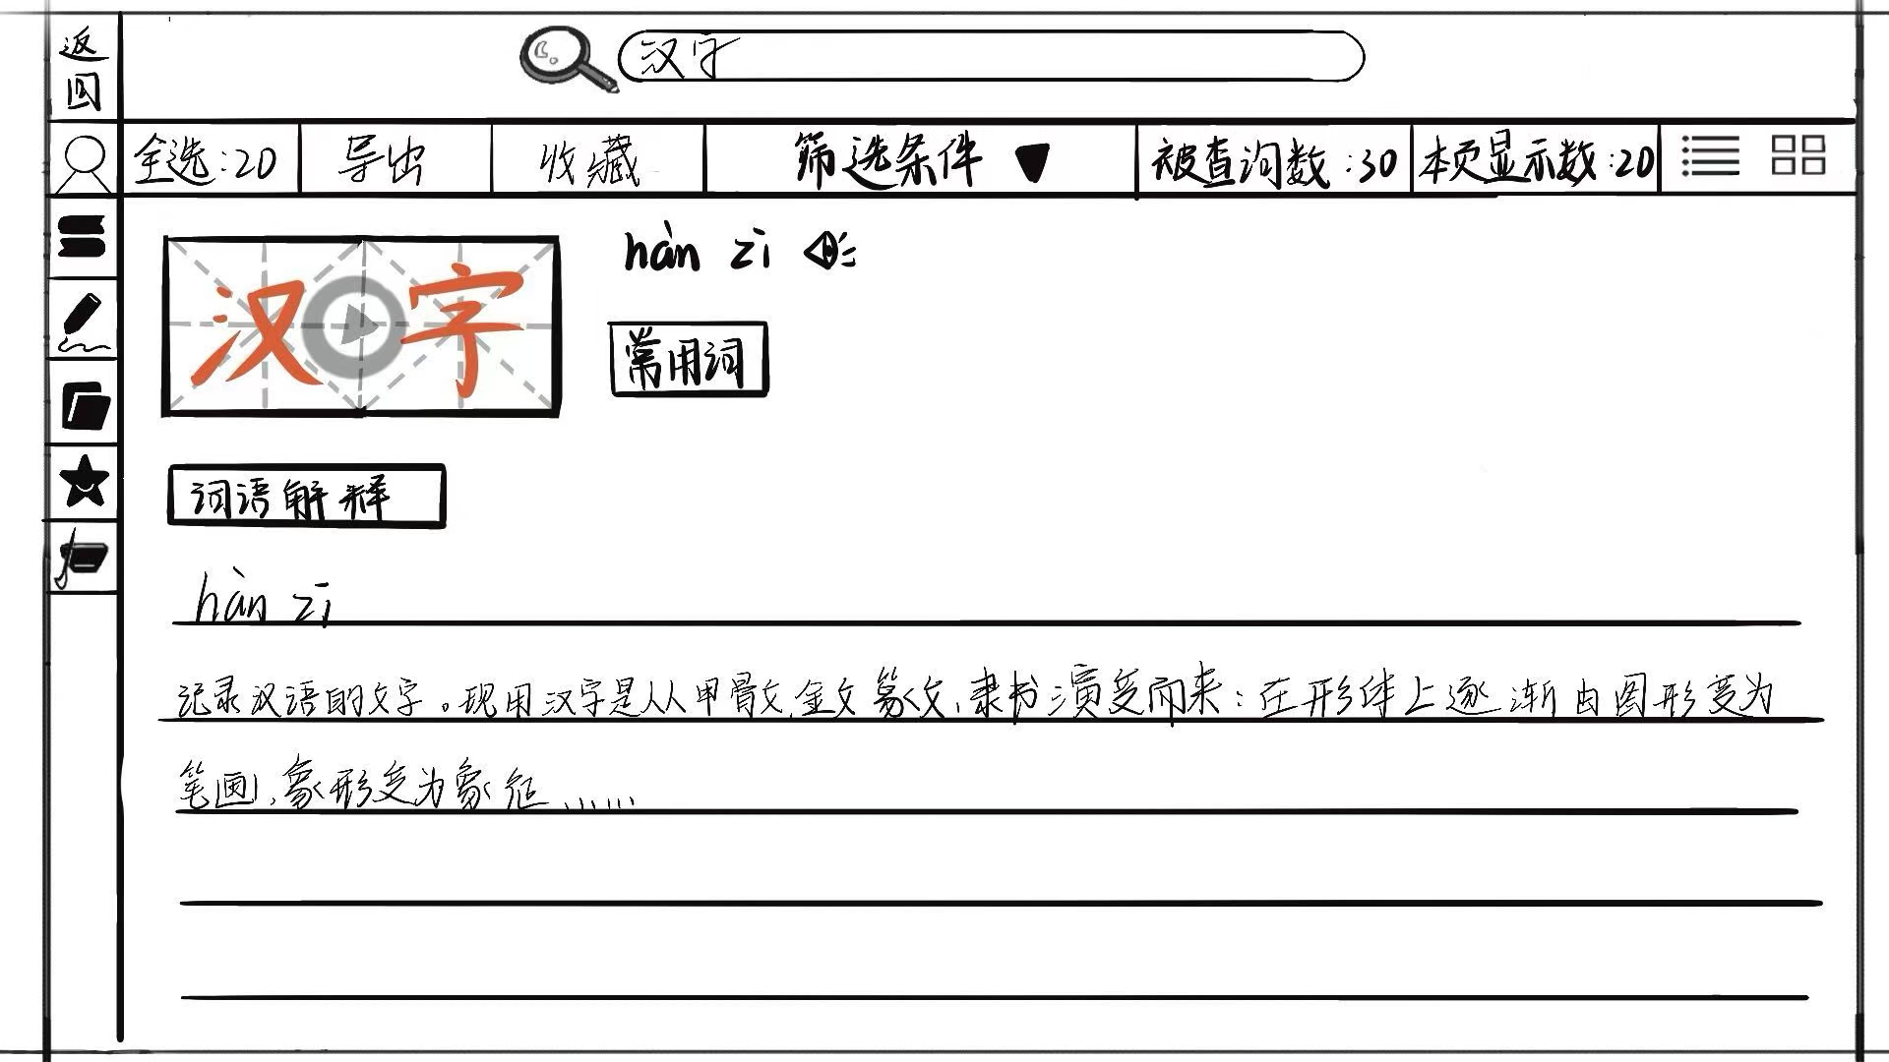
搜索-搜索“汉字”-词-词语解释

Slide 75
首界面-点击收藏

Slide 76
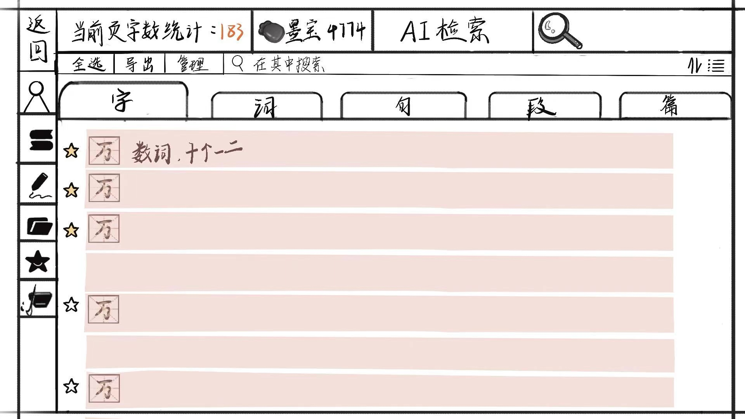
收藏夹-字

Slide 77
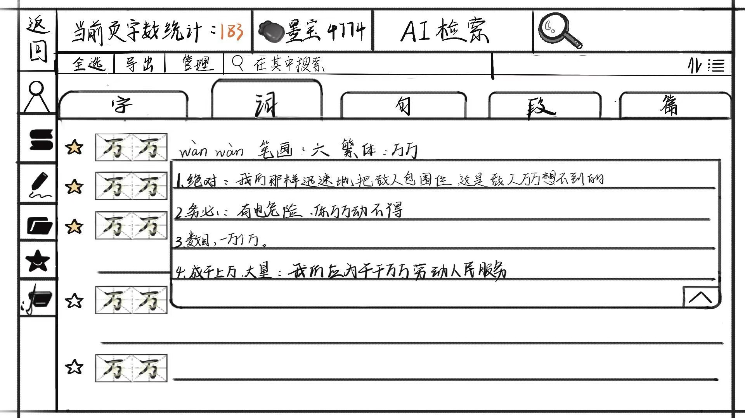
收藏夹-词

Slide 78
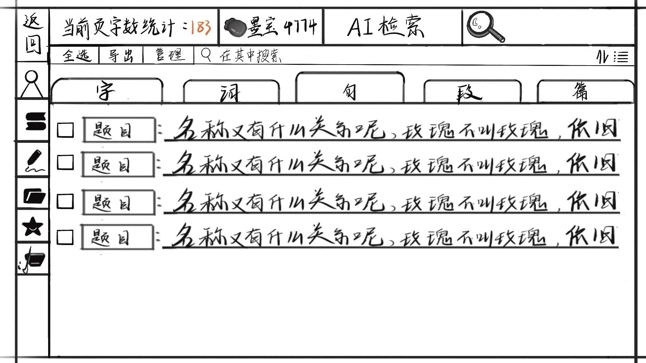
收藏-句

Slide 79
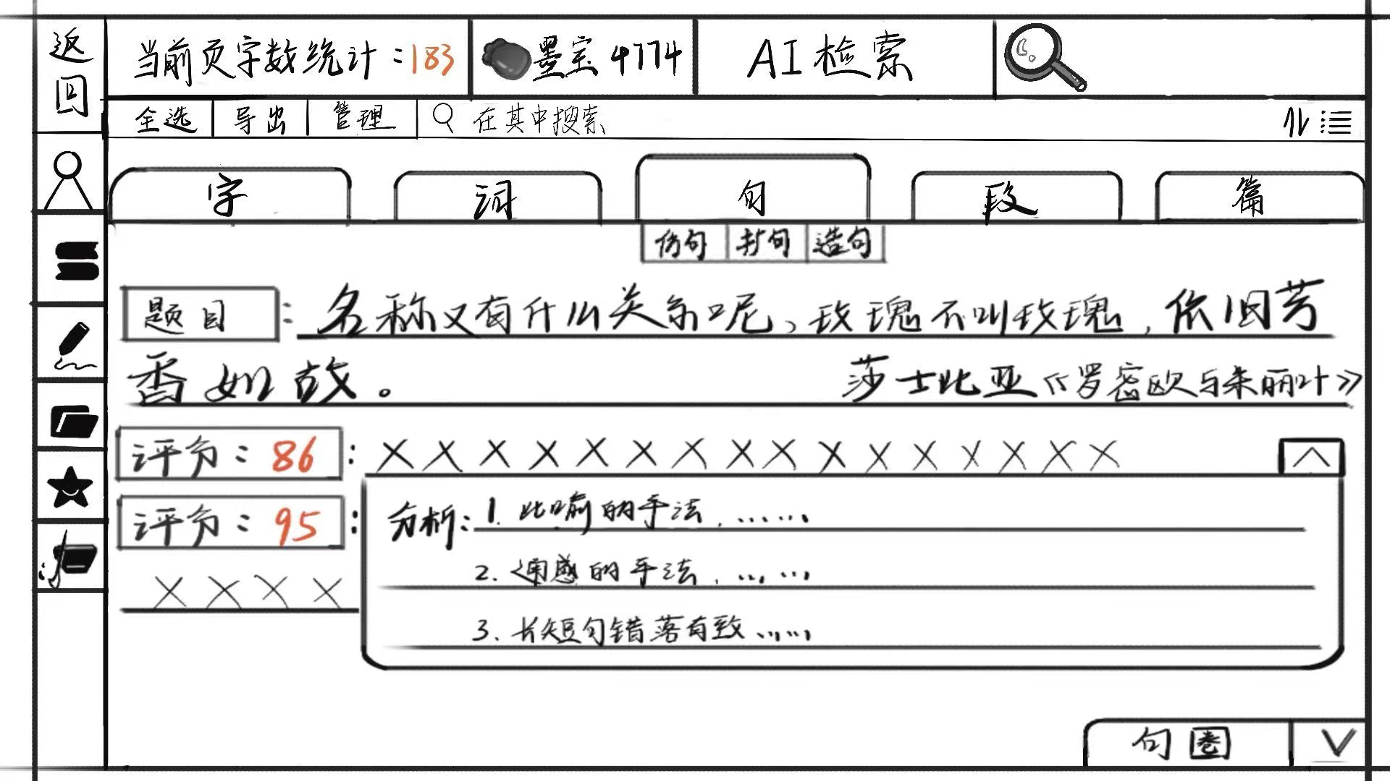
收藏-句-展开信息

Slide 80
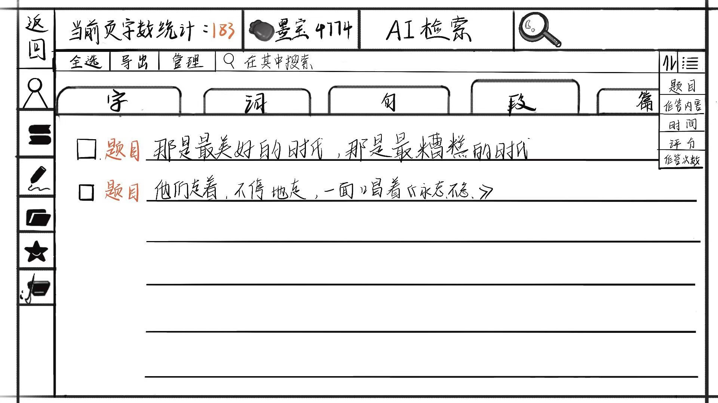
收藏-段

Slide 81
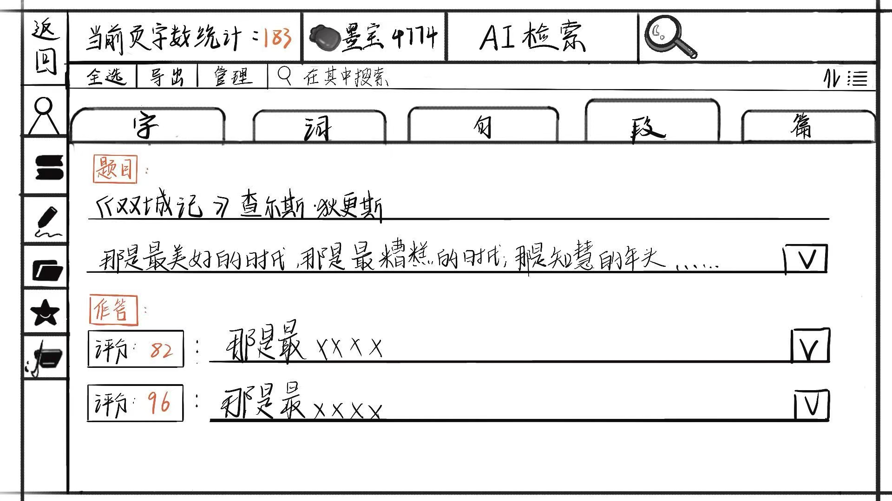
收藏-段-展开

Slide 82
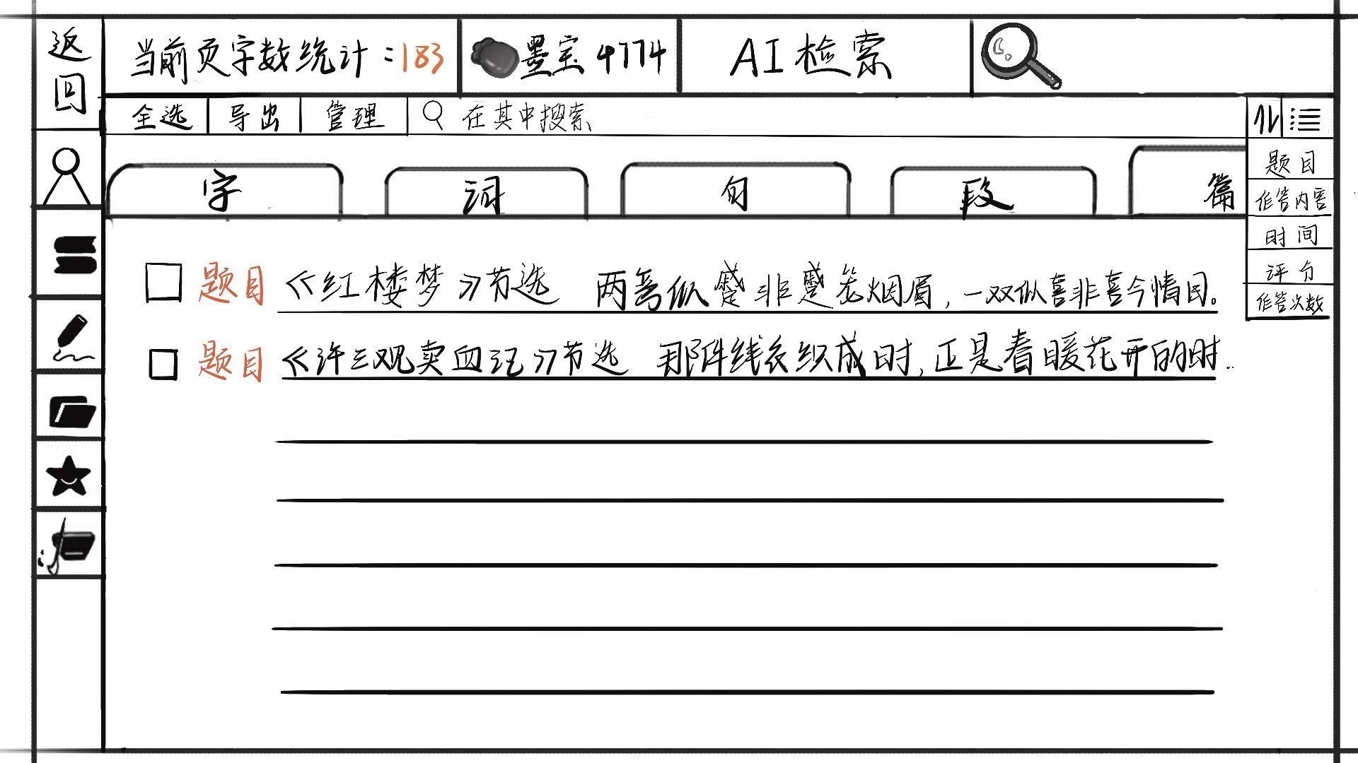
收藏-篇

Slide 83
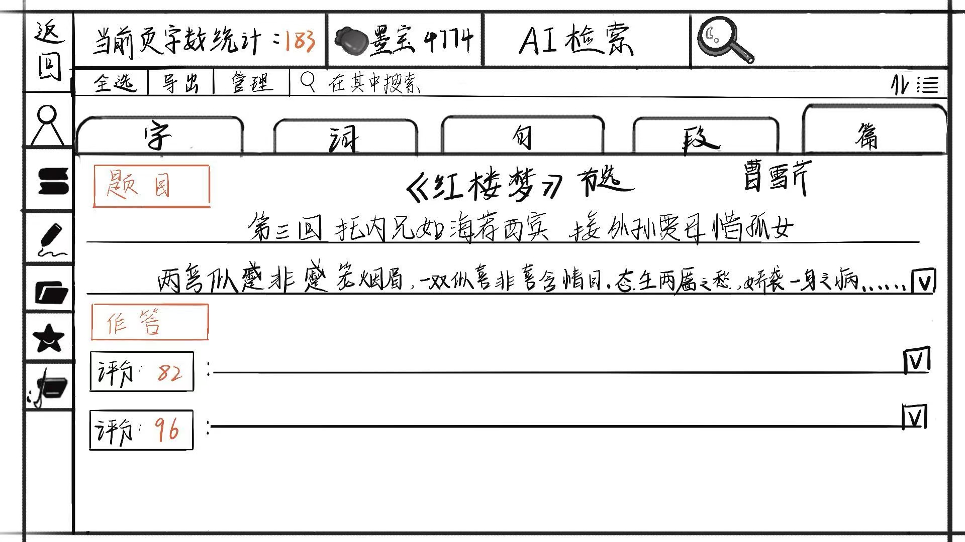
收藏-篇-展开

Slide 84
首界面-点击墨江湖（社区）

Slide 85
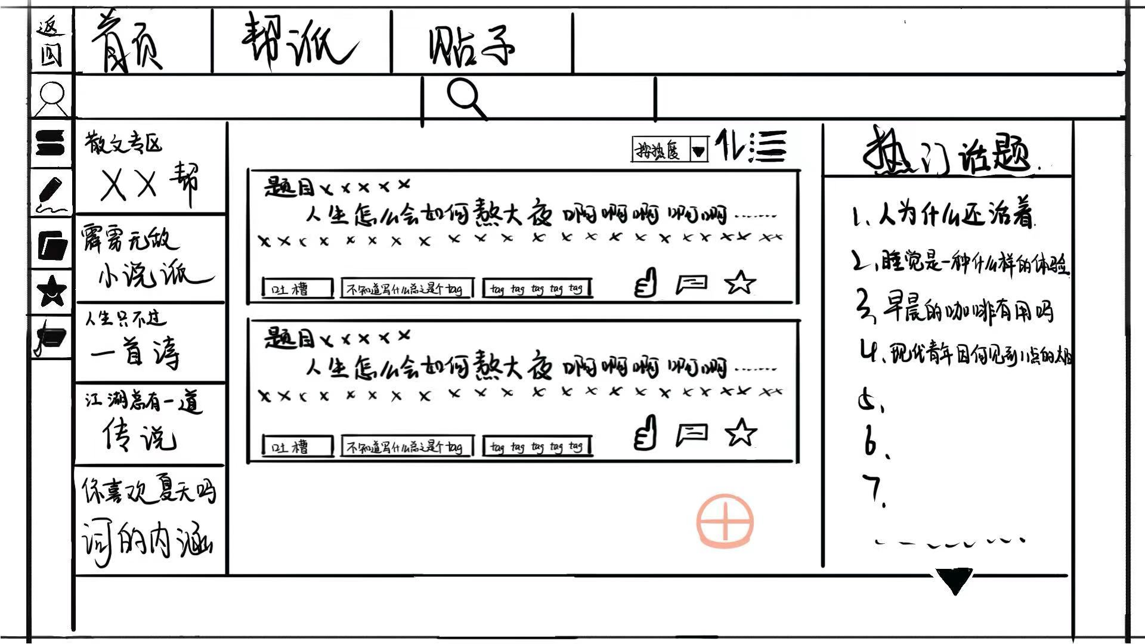
墨江湖

